Slide 1
Тема урока: “Обозначение ударного гласного буквой на письме”

Slide 2
Цели урока:’’Развивать умение сравнивать гласные в ударных и безударных слогах, познакомиться с памяткой для определения ударного и безударного слога’’

Slide 3
Чистописание
А О У Ы Э
Я Ё Ю И Е

Slide 5
Пусть жара или метель, Но, такая же, как ель, Зелена, хоть не весна, Стройна высится...

Slide 6
С моего цветка берёт Пчёлка самый вкусный мёд. А меня все ж обижают: Шкуру тонкую сдирают.

Slide 7
И гадать не надо даже - Тут же, сразу назовем, Если только кто подскажет То, что жёлуди на нем!

Slide 8
Клейкие почки, зеленые листочки. С белой корой стоит под горой.

Slide 9
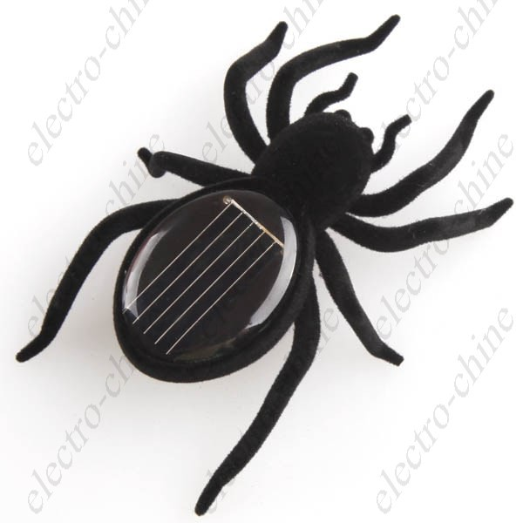
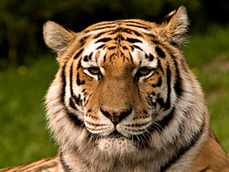
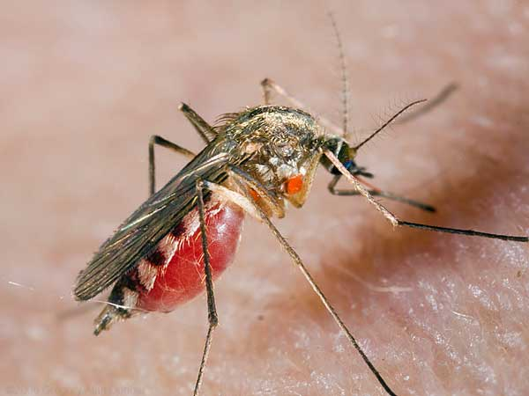
Всю ночь летает — мышей добывает. А станет светло — спать летит в дупло.

Slide 10
Как определить в слове ударный и безударный гласные звуки.
Прочитай слово. Понятно ли тебе, что обозначает это слово?
Произнеси слово так, чтобы услышать в нем ударный слог.
Выдели в ударном слоге гласный звуки произнеси его.
Гласный звук в ударном слоге слова- это ударный гласный звук.
Гласный звук в безударном слоге- это безударный гласный звук.

Slide 11
Оцени свою работу.
Отлично
Хорошо
Подучи

